Slide 1


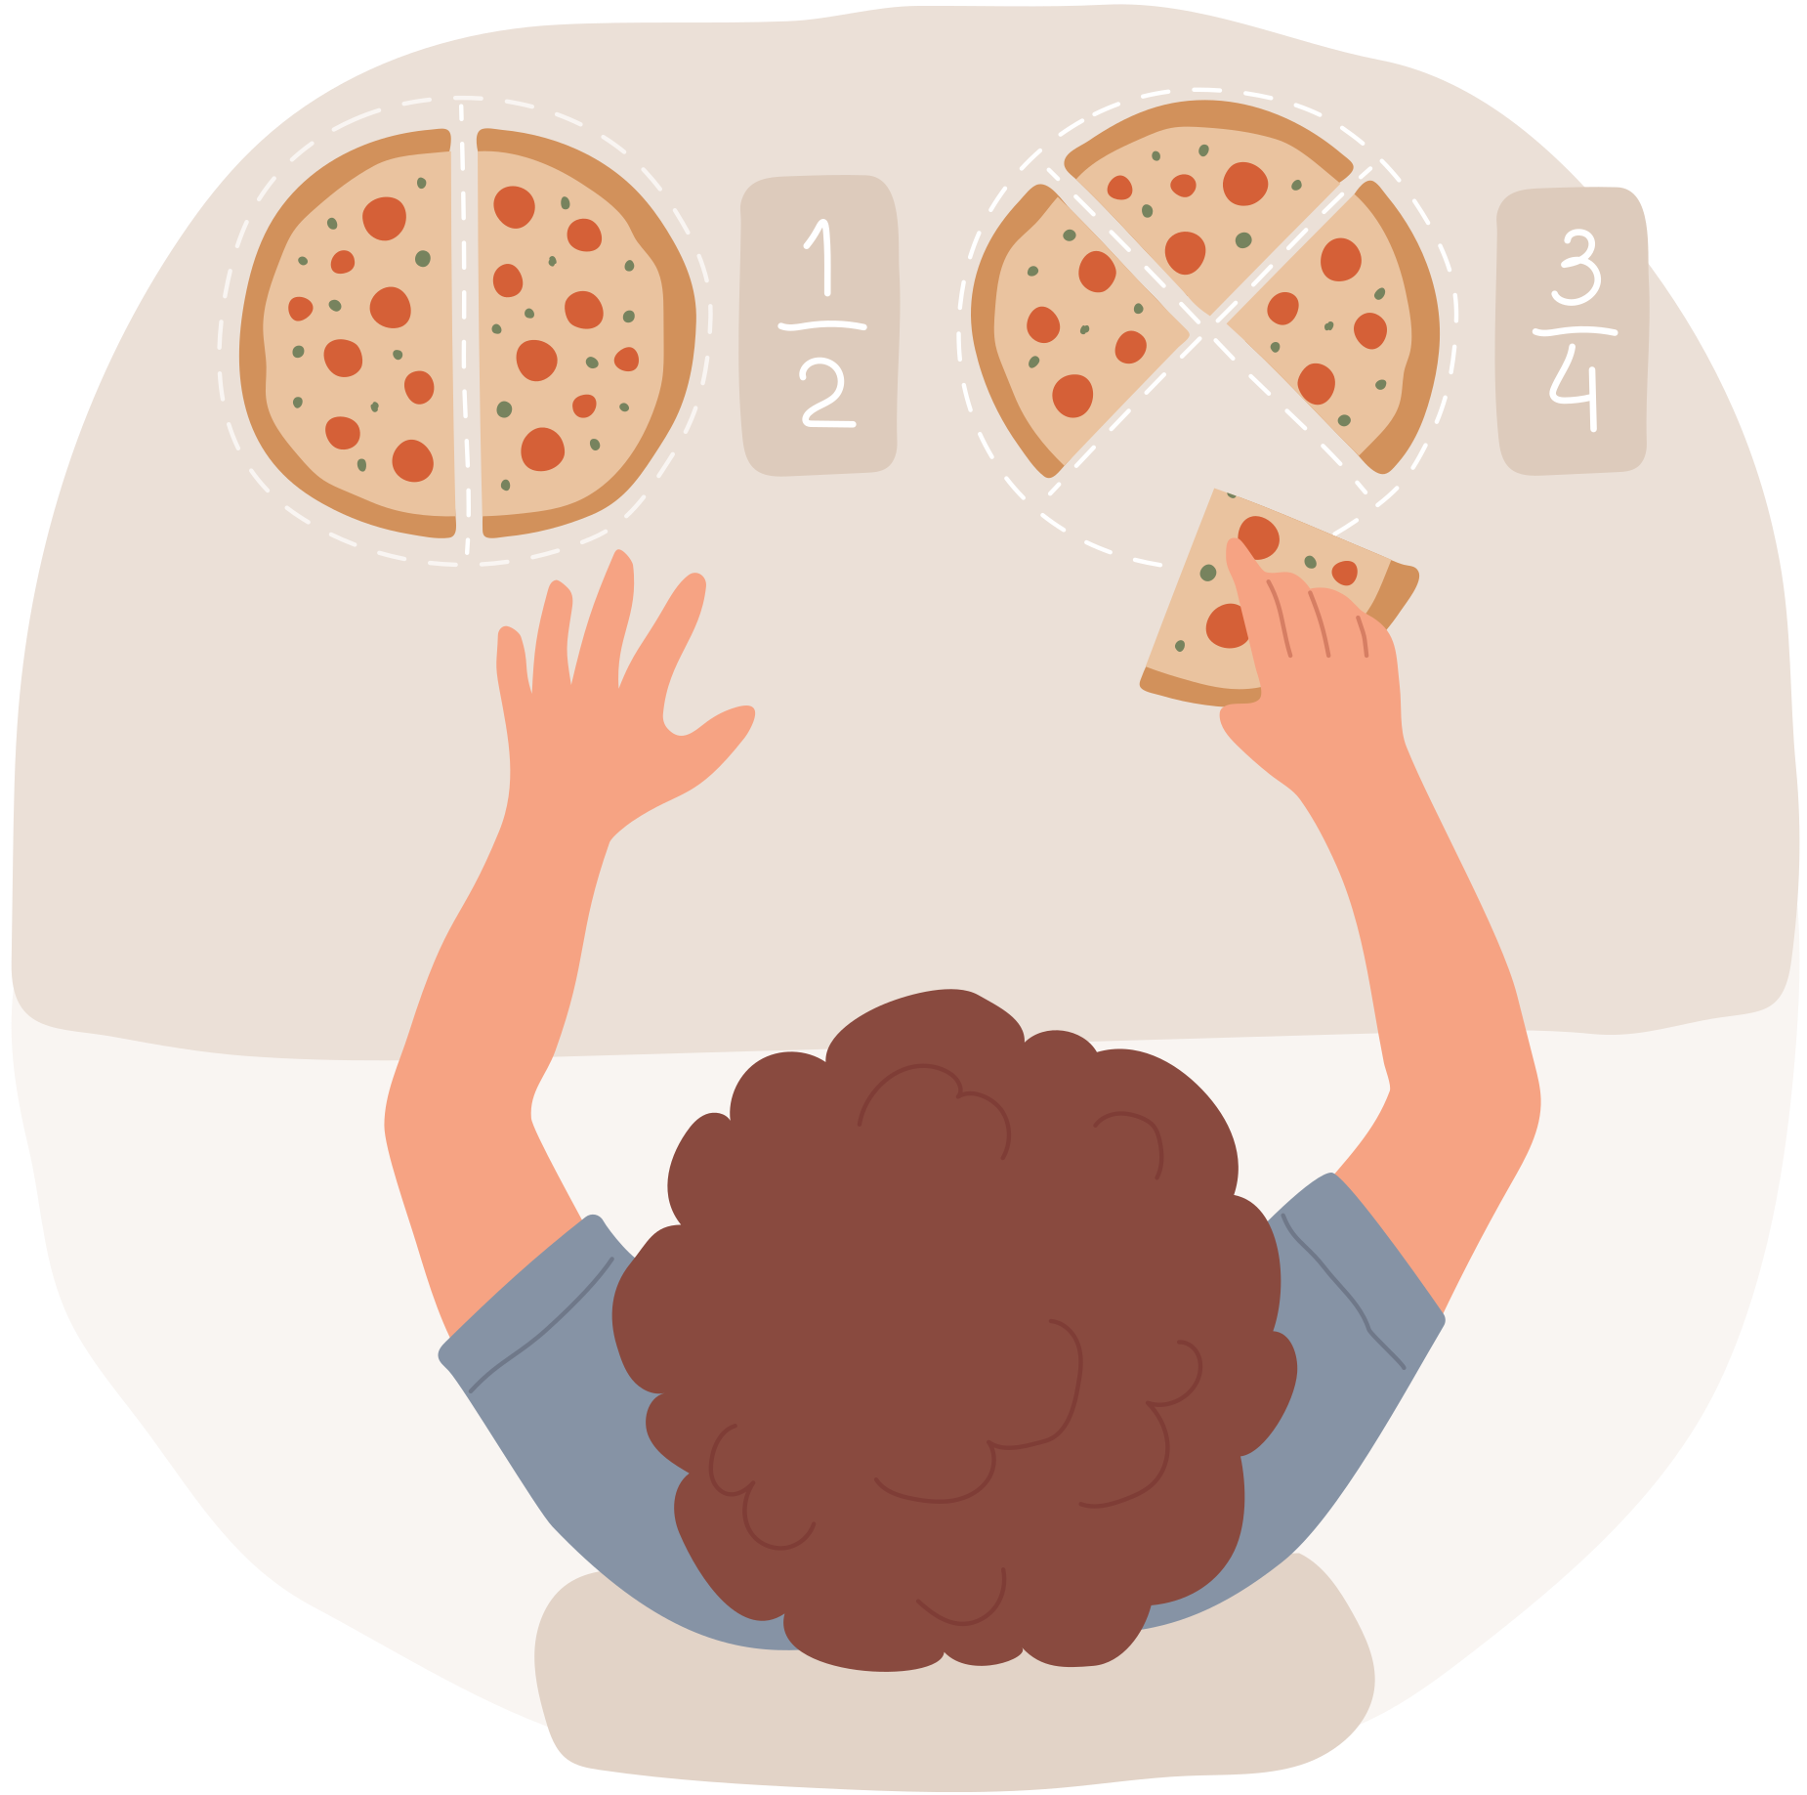


Εισαγωγή στα κλάσματα.
ΕΝΌΤΗΤΑ 4

Slide 2


Ο ΜΙΚΡΟΣ ΓΙΩΡΓΟΣ, Ο ΟΠΟΙΟΣ ΕΙΝΑΙ ΜΑΘΗΤΗΣ ΤΗΣ Γ’ ΔΗΜΟΤΙΚΟΥ ΑΝΑΡΩΤΙΕΤΑΙ ΤΙ ΜΠΟΡΕΙ ΝΑ ΕΙΝΑΙ ΕΝΑ ΚΛΑΣΜΑ
ΤΙ ΕΙΝΑΙ ΑΡΑΓΕ ΕΝΑ ΚΛΑΣΜΑ?

Slide 3

ΈΧΟΥΜΕ ΜΙΑ ΛΑΧΤΑΡΙΣΤΗ ΠΙΤΣΑ ΑΛΛΑ ΘΕΛΟΥΜΕ ΝΑ ΤΗ ΜΟΙΡΑΣΤΟΥΜΕ ΔΙΚΑΙΑ
ΜΕ ΤΟ ΦΙΛΟ ΜΑΣ.
ΤΙ ΘΑ ΚΑΝΟΥΜΕ ΛΟΙΠΟΝ;
ΘΑ ΤΗΝ ΚΟΨΟΥΜΕ ΣΕ ΔΥΟ ΙΣΑ ΜΕΡΗ ΚΑΙ ΘΑ ΠΑΡΕΙ Ο ΚΑΘΕΝΑΣ ΜΑΣ ΑΠΟ 1 ΚΟΜΜΑΤΙ ΠΙΤΣΑΣ.
ΕΝΑ ΚΟΜΜΑΤΙ
ΟΛΟΚΛΗΡΗ

Slide 4
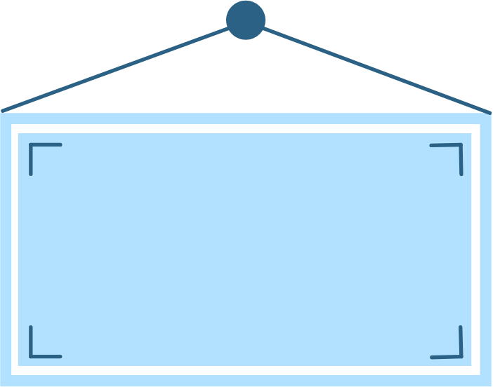

Η σοφή κουκουβάγια μας λέει:
<<Ένα κλάσμα μας δείχνει
ένα μέρος/ κομμάτι από ένα
ολόκληρο αντικείμενο>>.

Slide 5



Για παράδειγμα,
μια πίτσα που έχει 7 κομμάτια.
Αν πάρω να φάω το 1 κομμάτι της πίτσας τότε έχω ένα κλάσμα 1/7 .

Slide 6


ΕΝΑ ΚΛΑΣΜΑ ΛΟΙΠΟΝ ΓΡΑΦΕΤΑΙ ΕΤΣΙ:
1/2 , 1/4 , 2/6..
Και προφέρεται : ένα δεύτερο, ένα τέταρτο, δύο έκτα.
Έχει δηλαδή, έναν αριθμό πάνω, έναν αριθμό κάτω και μια γραμμή στη μέση.

Slide 7

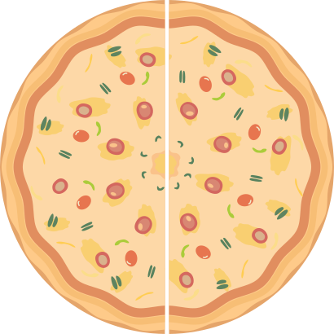

Χωρίζω κάτι σε 2 μέρη και παίρνω το 1.
για παράδειγμα, η διπλανή πίτσα που είναι κομμένη σε 2 μεγάλα κομμάτια.
Το 1 κομμάτι είναι το κλάσμα 1/2.

Slide 8


ΑΡΑ.....
Κλάσμα σημαίνει:
μέρος/κομμάτι από κάτι ολόκληρο.
Μία πίτσα χωρισμένη σε ίσα κομμάτια, ένας κύκλος χωρισμένος σε κομμάτια, μία σοκολάτα κομμένη σε κομμάτια και πολλά άλλα που θα δούμε σε λίγο..

